Slide 1
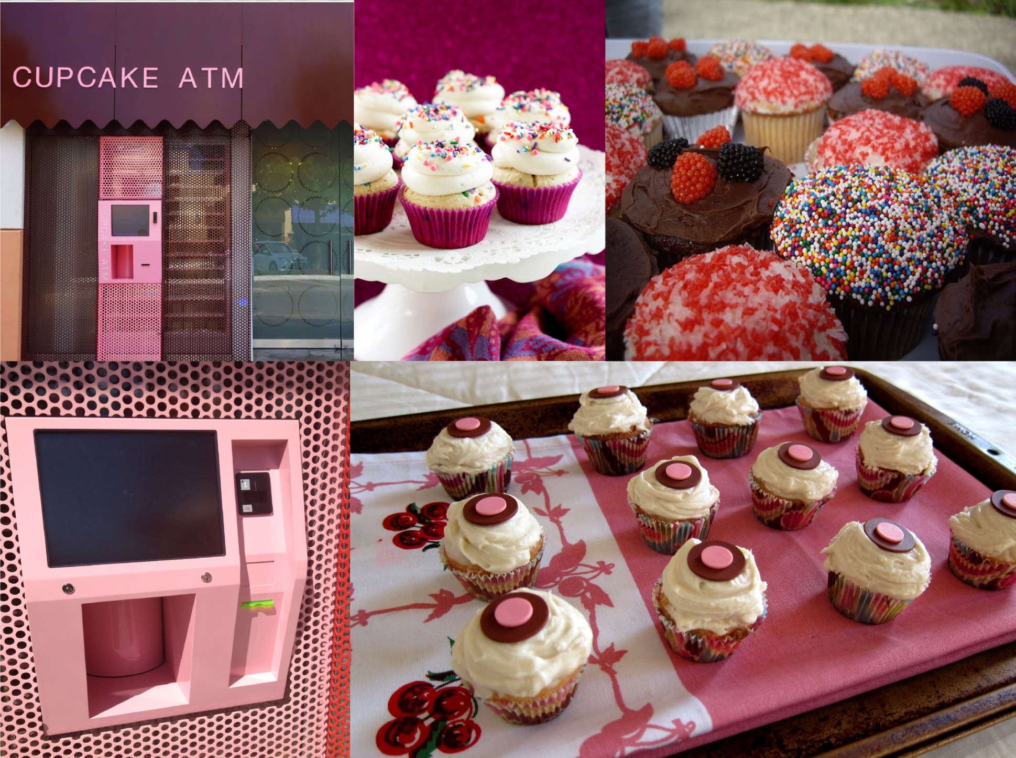
DISEÑO Y CONSTRUCCIÓN DEL PROTOTIPO DE UNA MÁQUINA EXPENDEDORA DE PASTELILLOS DE LA MARCA “THE CUPCAKE FACTORY” PARA LA EMPRESA PUBLICIUDAD
KATERINE fREIRE / VANESSA PLACES

Slide 2
Desarrollo del proyecto
INTRODUCCION
DISEÑO MECATRÓNICO
PRUEBAS DE FUNCIONAMIENTO
CONCLUSIONES Y RECOMENDACIONES

Slide 3
JUSTIFICACIÓN DEL PROYECTO
Distribuir pastelillos con poca inversión
No se puede utilizar las máquinas expendedoras habituales
Una máquina con iguales características técnicas en el exterior conlleva un costo elevado

Slide 4
OBJETIVO GENERAL
Diseñar y construir el prototipo de una máquina expendedora cumpliendo un sistema de flujo de producto frágil para la venta de pastelillos de la marca “The Cupcake Factory”.

Slide 5
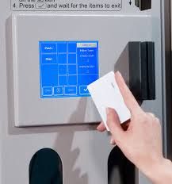
OBJETIVOS ESPECÍFICOS
Cuidadoso transporte de pastelillos
Implementar el control y automatización para la dispensación
Diseño económico, sustentable y funcional
Fácil mantenimiento

Slide 6
Requerimientos funcionales
Almacenar con seguridad las monedas ingresadas
Anti fraudes
Mostrar el producto
La colocación de los pastelillos debe ser manual
Capaz de realizar una venta automática
Expender pastelillos sin que sufran daños

Slide 7
Si tiempo de venta debe ser menor a 1 minuto
Material de los elementos
Sistema de cobro configurable
Similar a las máquinas expendedoras del mercado
La mayoría de elementos debe ser de fácil adquisición
Considerar la ventilación del producto
Contemplar la seguridad y robustez de las máquinas expendedoras
Fácil de transportar
Atractiva para los clientes

Slide 8
Diagrama de flujo

Slide 9
CARACTERÍSITCAS TÉCNICAS DEL PROTOTIPO
Altura (mm) | 1880
Ancho (mm) | 900
Fondo (mm) | 400
Tensión de alimentación (V) | 120
Frecuencia de alimentación (Hz) | 60
Capacidad | 20 pastelillos
Tiempo estimado de venta | De 50 a 60 segundos
Peso aproximado (g) | 110750
Potencia consumida (W) | 92
Sistema de pago | Moneda única (moneda patrón )

Slide 10
PARTES DE LA MÁQUINA
1
Sistema de desplazamiento vertical
Estructura del prototipo
4
3
2
Sistema de desplazamiento horizontal
Sistema de venta automática

Slide 11
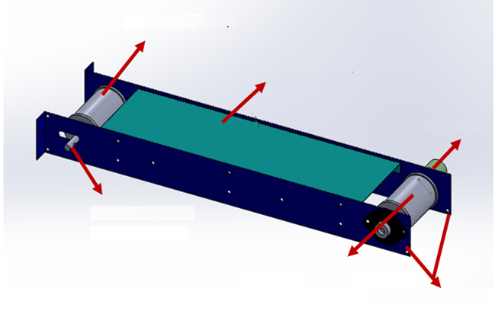
SISTEMA DE DESPLAZAMIENTO HORIZONTAL
Flecha conducida
Soporte central
Actuador
Banda
Sist. De ajuste
Flecha motriz
Soportes laterales

Slide 12
FLECHA MOTRIZ
Esfuerzo flexionante en el punto crítico:
De acuerdo a los datos anteriores podemos decir que:

Slide 13
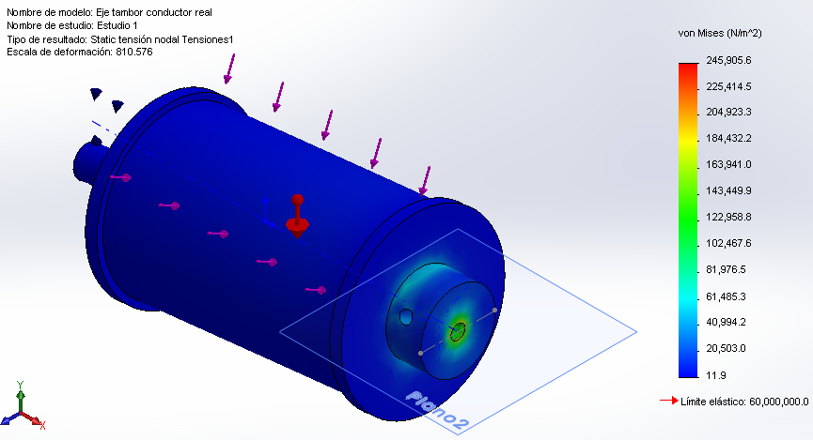
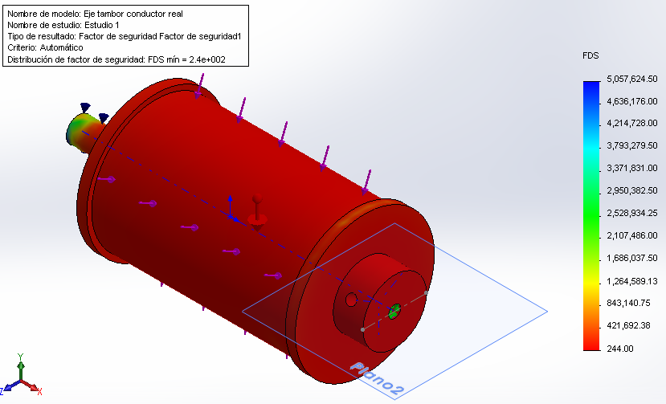
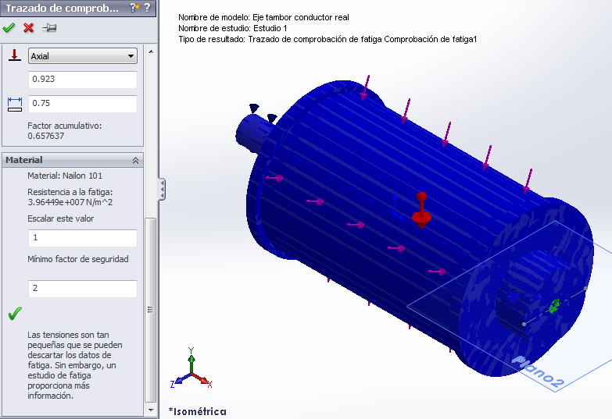
Análisis en SolidWorks:
Análisis de Esfuerzos:
Factor de seguridad:
Comprobación del diseño a fatiga:

Slide 14
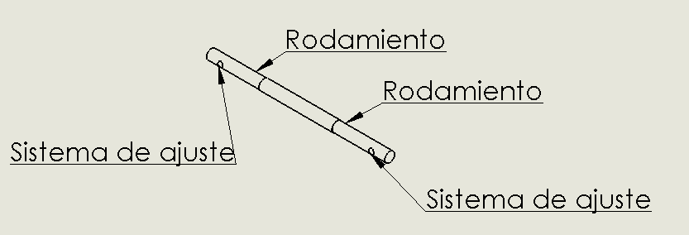
EJE FIJO
FLECHA CONDUCIDA
De acuerdo a los datos anteriores podemos decir que:

Slide 15
SOPORTE LATERALES

Slide 16
SOPORTE CENTRAL

Slide 17
ACTUADOR
Torque del motor = 18 [kgf] = 1,764 [N.m]
Torque del motor > Torque requerido para banda
1,764 [N.m] > 1,46 [N.m]

Slide 18
SISTEMA DE DESPLAZAMIENTO VERTICAL
Chumacera
Flecha
Cadena/piñón
Actuador
Cabina receptora
Sensores
Estructura
Contrapeso

Slide 19
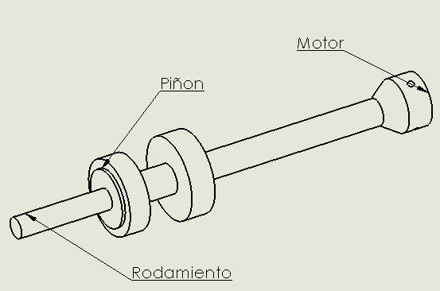
FLECHA
De acuerdo a los datos anteriores:

Slide 20
ACTUADOR DEL SISTEMA
El actuador del sistema será un motor DC. El torque mínimo según los cálculos antes efectuados es 0.8 [N.m]. Velocidad requerida menor a 100 [RPM].
T = 0,8 [N] * [m] = 113,35 [oz.in]

Slide 21
ESTRUCTURA DEL PROTOTIPO

Slide 22
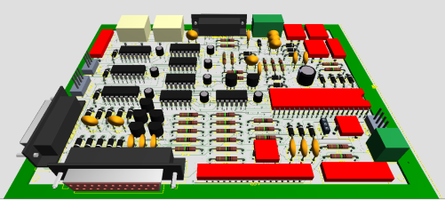
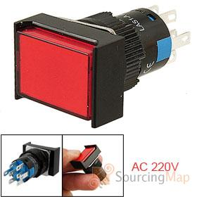
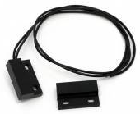
SISTEMA DE venta automática
Placa electrónica
Dispositivos de accionamiento
Visualización
Actuadores
Sensores

Slide 23
POTENCIA
POTENCIA
POTENCIA DE CADA SUBSISTEMA (W)
Motor trampa | 48
Motor banda | 8,4
Motor ascensor | 14,4
Iluminación | 21
TOTAL | 92

Slide 24
PRUEBAS REALIZADAS
Monedero (sin sensor de presencia):
Moneda patrón | Monedas iguales a la patrón | Monedas aceptadas | Señales activadas | Porcentaje de error (%)
$ 0.25 | 10 | 10 | 6 | 40
$ 0.50 | 10 | 10 | 5 | 50
$ 1.00 | 10 | 10 | 5 | 50
Monedero (con sensor de presencia):
Moneda patrón | Monedas iguales a la patrón | Monedas aceptadas | Señales activadas | Porcentaje de error (%)
$ 0.25 | 20 | 19 | 19 | 5
$ 0.50 | 20 | 19 | 19 | 5
$ 1.00 | 20 | 19 | 19 | 5

Slide 25
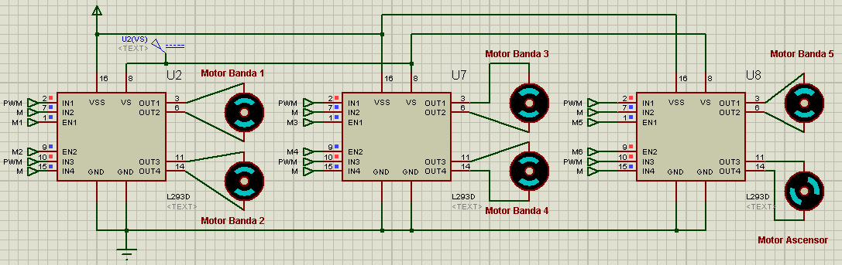
Prueba de funcionamiento
Contabilización de créditos ingresados:
Pantalla principal:
Encendido de las luces en los pulsadores de selección:
Compra procesada:

Slide 26
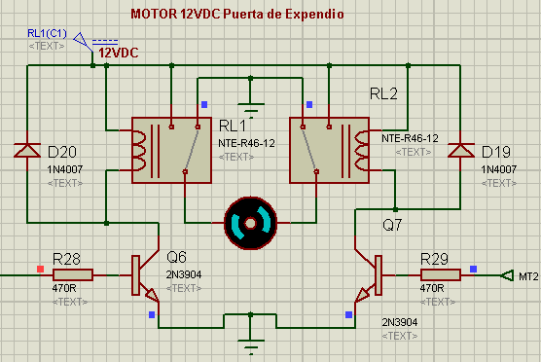
Compra finalizada:

Slide 27
CONCLUSIONES
Hemos obtenido una máquina expendedora similar a las máquinas expendedoras existentes en nuestro medio, capaz de realizar la venta automática de pastelillos empacados sin que sufran daño alguno.
Para implementar el control es necesario contar con sensores que nos permitan comprobar la ubicación de la cabina y el estado de la puerta de expendio.
El prototipo tiene un valor aproximado a la mitad del costo de importar una máquina de iguales características técnicas.

Slide 28
Se logro una transición suave del pastelillo; además se colocó los pastelillos con una inclinación de 26° para que se deslicen con mayor facilidad.
Para la selección de los sistemas tomamos en cuenta el mantenimiento; las bandas transportadoras necesitan verificación del sistema de ajuste; el ascensor no requiere de un mantenimiento exhaustivo, demanda la colocación de lubricante en la cadena y guías.
El sensor infrarrojo contabiliza las monedas garantizando que el sistema de cobro funcione correctamente (evitar actos vandálicos).

Slide 29
RECOMENDACIONES
Se debe colocar dos fuentes de alimentación (potencia y control), para garantizar el abastecimiento de corriente y evitar ruidos en la sección de control.
Las tolerancias geométricas y ajustes en la fabricación de partes mecánicas es muy importante para lograr posteriormente un buen ensamble.

Slide 30
La cabina y el contrapeso se desplazan a través de guías de aluminio con rodachines; para limitar su movimiento se colocó piezas de hierro, en el espacio que existe entre la pieza de hierro y la guía se debe colocar un material capaz de absorber vibraciones pero procurando que el coeficiente de rozamiento dinámico sea el menor posible.
Se recomienda darle la mayor robustez posible al diseño y fabricación de máquinas que están en contacto con el público (vandalismo).

